Slide 1
Teorie sportovní masáže
Fyzikální terapie I

Slide 2
Mgr. Dagmar Králová
27.9.2011 FSpS MU, Brno

Slide 3
Osnova:
Definice.
Dělení hmatů.
Charakteristika jednotlivých skupin hmatů.
Základní pravidla při sportovní masáži.
Typy sportovní masáže a jejich charakteristika.
Dělení masáží dle psychického efektu.
Přístrojová a manuální lymfodrenáž.
Ostatní typy masáží.

Slide 4
Definice sportovní masáže…
… je to klasická masáž aplikovaná ve sportu na základě pocitů osvěžení a místního zotavení unavených skupin svalových s následným zlepšením až uvolněním pohybů (Žaloudek).

Slide 5
Rozdělení hmatů:
  Hnětací:
  tření;
  roztírání, vytírání;
  hnětení.
  Nárazové:
  tepání;
  chvění.
  Pohyby v kloubech (výjimečně aktivní – automasáž, pasivní v 1 i více kloubech uvolněné končetiny dle fyziologických možností postupně se zvyšujícím tlakem).

Slide 6
Charakteristika tření:
úvodní a závěrečná skupina hmatů (závěrečná následuje po chvění);
slouží k nastartování krevního a lymfatického oběhu a rozetření masážního média;
provádí se na velkých plochách, mírným tlakem, celou plochou dlaně, při tahu zpět může být použito bříšek roztažených prstů („klikatě“);
nejčastěji se provádí „přes ruku“ nebo „obtahováním“.

Slide 7
Charakteristika roztírání a vytírání:
je určeno především ke zpracování plochých svalů trupu a měkké plochy kloubů a jejich okolí;
ve srovnání se třením se provádí na menší ploše a značně větším tlakem částí dlaně, špetkou, palcem ;
na svalech se provádí roztírání u svalů plochých (trupu), které nelze zpracovat hnětením, částí dlaně, čtyřmi prsty, osmi prsty;
zvláštní variantou je roztírání hřbetem pěsti na vzpřimovačích trupu žehličkou;
účinky této skupiny jsou shodné s hnětením.

Slide 8
Charakteristika hnětení:
jedná se o skupinu hmatů určenou k důkladnému zpracování svalů především na končetinách (urychlení odplavení laktátu a dalších látek vzniklých při zátěži ve svalu);
provádí se uchopováním a odtahováním, vlnovitým hnětením, finským hnětením A+B (A – bříška prstů provádí klikatý tah „slalom“, B – spirálku);
do hnětení patří též pomalé válení kolem podélné osy svalů končetin pod silnějším tlakem dlaní prsty směřují od sebe a promačkávání pěstí (u hýžďových svalů).

Slide 9
Charakteristika tepání:
patří sem údery různě uzpůsobené ruky na masírovanou krajinu.
povrchně účinkující varianty tepání: tleskání, pleskání, smetání;
do hloubky účinkující varianty tepání: vějířovité tepání, sekání, pěstí;
slouží k nastartování krevního oběhu a z psychického hlediska k nabuzení organizmu.

Slide 10
Charakteristika chvění:
vyžaduje maximální uvolnění masírované partie;
rychlým kmitavým pohybem (vibrací) se prochvěje masírovaný sval či skupina svalů;
ruce jsou ve vidlici palec-ostatní prsty;
vytřásání patří také do chvění (často u masáže končetin);
rychlé válení pomocí mírného tlaku rukou provádějících otáčivé pohyby podél dlouhé končetinové kosti, tempo svižné (např. válení dvouhlavého a současně trojhlavého svalu kolem pažní kosti).

Slide 11
Základní pravidla úvahy při sportovní masáži:
psychický stav sportovce;
typ sportu a hlavní zapojované svalové skupiny při konkrétním sportu;
pomocné svalové skupiny u daného sportu;
časové možnosti na masáž;
efekt jednotlivých hmatů a jejich účinek.

Slide 12
Typy sportovní masáže:
Přípravná:
Pohotovostní/mezi výkony:
24 hodin před výkonem – následná regenerace;
hnětení;
dle psychiky sportovce inhibujeme či facilitujeme – tepání;
svaly v akci jen povrchovějšími hmaty – nepřekrvit!!!;
u svalů ne tolik aktivních zvýšit cirkulaci – více do hloubky;

Slide 13
Typy sportovní masáže:
Regenerační:
Léčebná masáž po sportovním výkonu:
po sportovním výkonu;
urychlení odplavení laktátu;
hodinu po výkonu – vyklusání + strečink;
konzultace s lékařem;
po zranění;
vychází z klasické.

Slide 14
Dělení dle ovlivnění psychiky:
Povzbuzující:
Tlumivá:
pro „nahecování“ sportovce;
častěji u zkušených závodníků;
zařazujeme tepání, vyšší frekvenci hmatů, svižnější tempo;
psychoterapie.
pro utlumení excitovaného sportovce;
častěji mladí sportovci;
zařazujeme tření, pomalé a dlouhé tahy;
psychoterapie.

Slide 15
Přístrojová x manuální lymfodrenáž
jemná hmatová technika podporující odtok nadbytečné mízní tekutiny z tkání mízním řečištěm;
mírný tlak a pomalá frekvence speciálních hmatů;
provádí speciálně školený terapeut;
nafukovací vícekomorové návleky propojené hadicí s možností volby různých programů;
komory se vzájemně překrývají, postupně se plní vzduchem a naráz se vyprazdňují;
před přístrojovou lymfodrenážÍ je nezbytné MANUÁLNĚ UVOLNIT MÍZNÍ UZLINY!!!

Slide 16
Lymfodrenáž a její…
Indikace:
KI:
vrozené a získané postižení mízního systému;
otoky při chronické žilní nedostatečnosti;
hojení bércového vředu žilního původu;
otoky pooperační a poúrazové???
prevence uzávěru hlubokého žilního systému před a po operaci;
rhb u sportovců.
neléčené onko onemocnění;
akutní bakteriální a virové onemocnění;
otoky způsobené nemocemi srdce, jater, ledvin, při srdečním selhávání;
onemocnění žilního systému;
onemocnění štítné žlázy.

Slide 17
Ostatní typy masáží v masérských salonech:
masáž lávovými kameny;
čokoládová masáž;
Dornova metoda a Breussova masáž;
baňkování;
masáž mušlemi;
masáž banánovými slupkami;
medová masáž;
masáž zlatem;
akupresura,…

Slide 18
Literatura:
http://is.muni.cz/do/1499/el/estud/fsps/ps09/masaz/web/pages/sportovni-masaz.html
Žaloudek, K.: Masáž. Praha: Avicenum, 1975. 2.vyd., 248 s.
Informovaný souhlas pacienta s výkonem manuální a přístrojové lymfodrenáže, FN Ostrava.

Slide 19
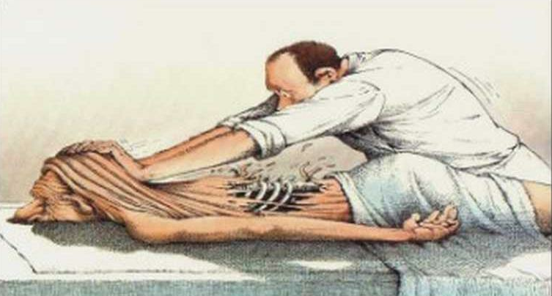
Děkuji vám za pozornost.

